Slide 1
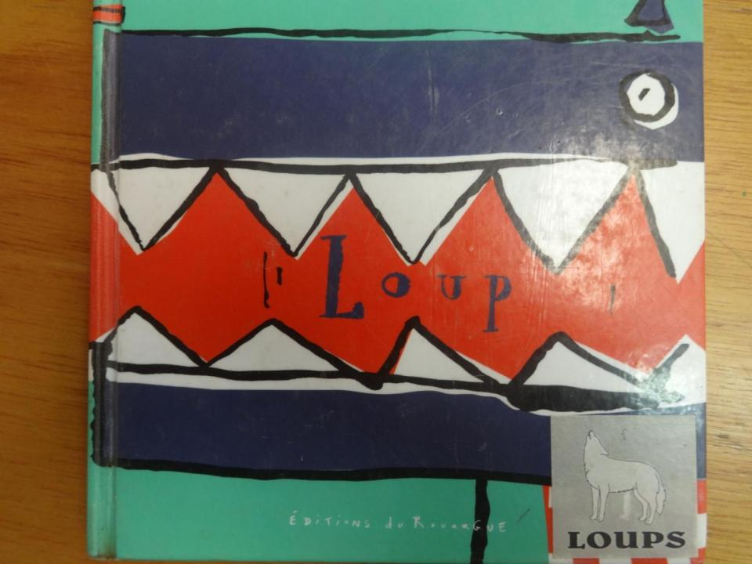
Álbum de fotografías
LOBO
por Invitado
OLIVIER DOUZOU

Slide 2
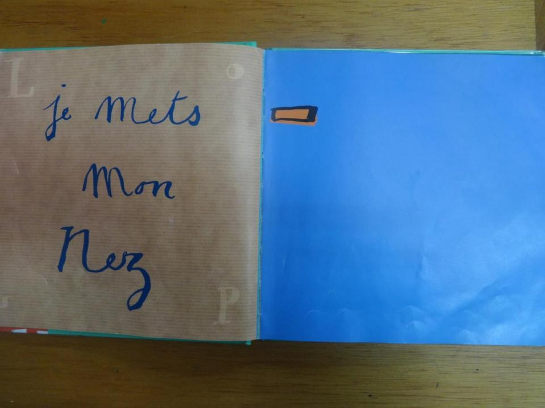
Yo pongo mi nariz

Slide 3
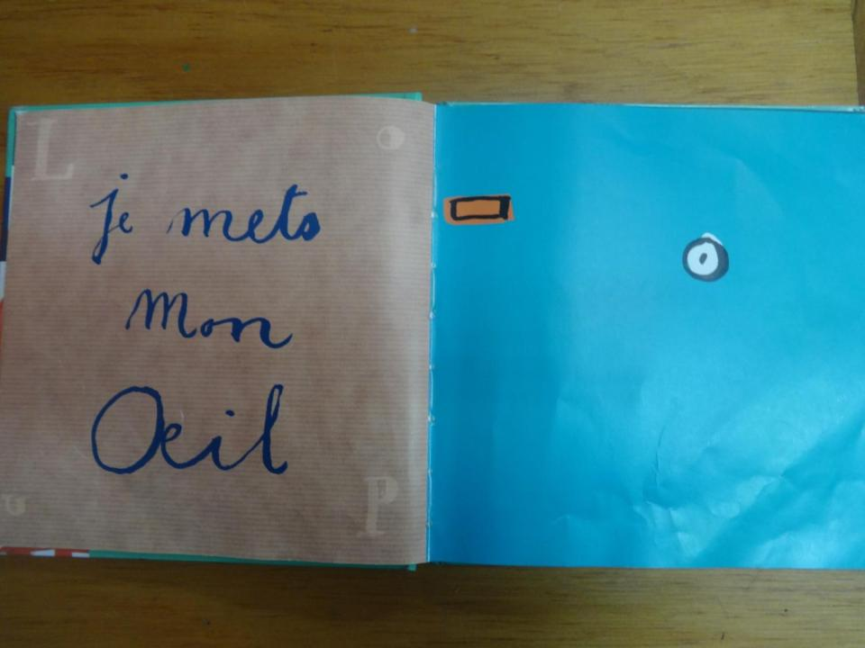
Yo pongo mi ojo

Slide 4
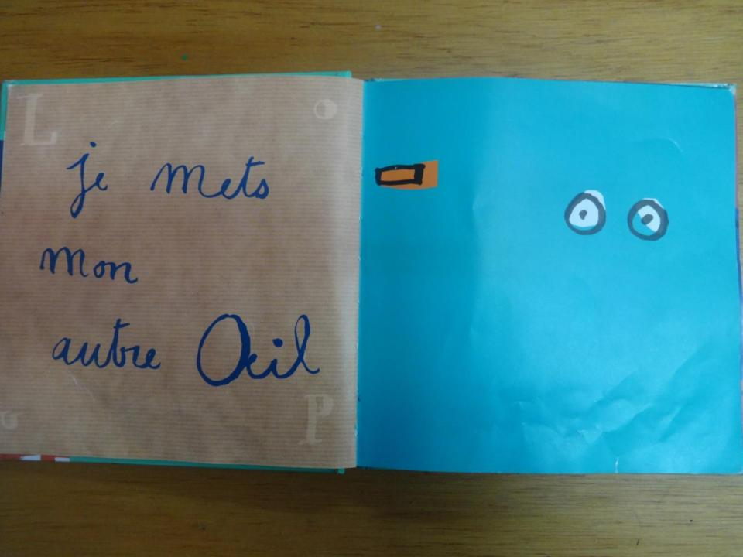
Yo pongo mi otro ojo

Slide 5
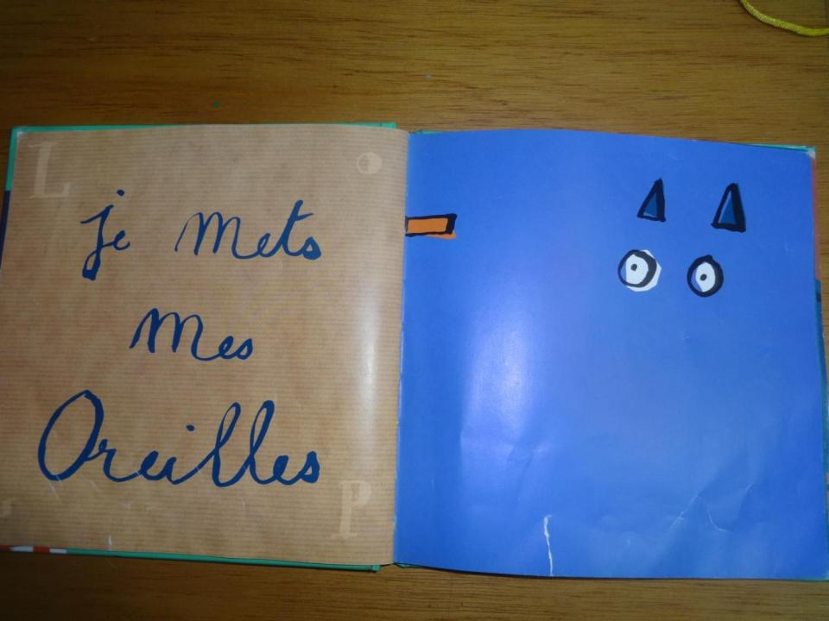
Yo pongo mis orejas

Slide 6
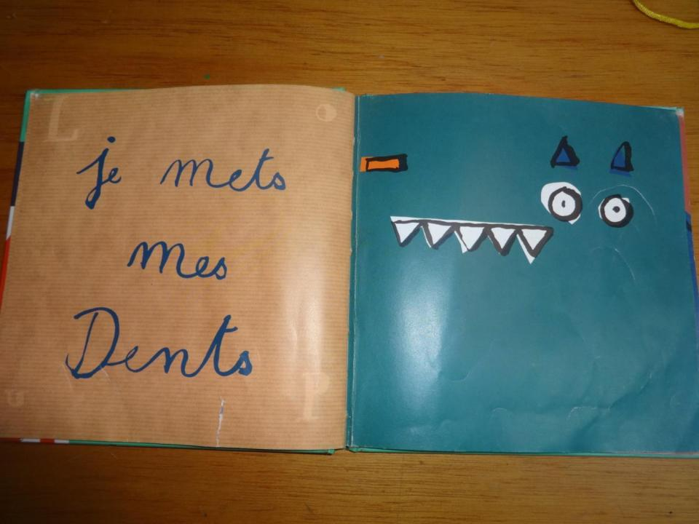
YO PONGO MI NARIZ
Yo pongo mis dientes

Slide 7
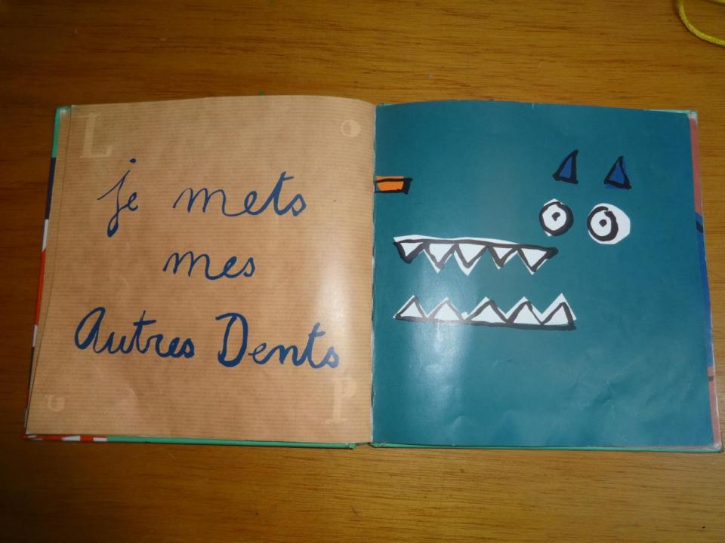
OLIVIER DOUZOU
Yo pongo mis otros dientes

Slide 8
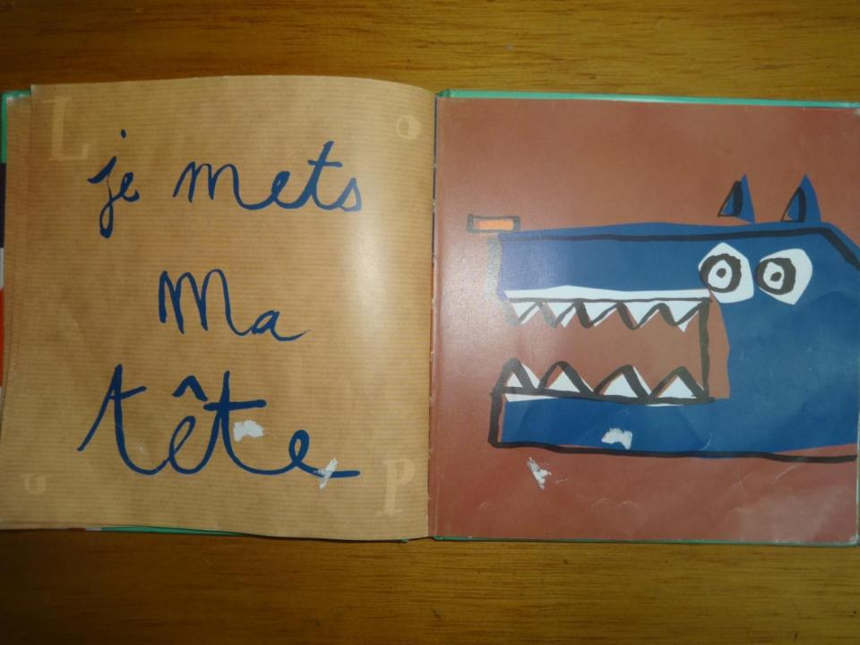
Yo pongo mi cabeza

Slide 9
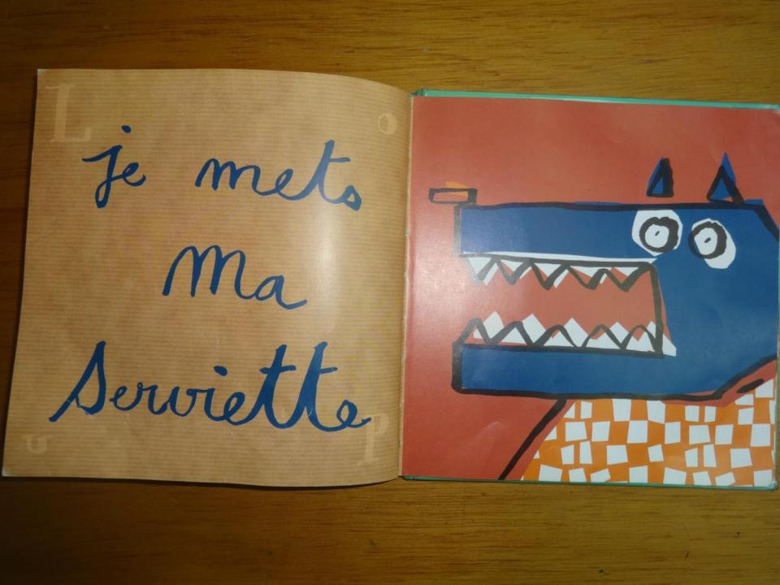
Yo pongo mi servilleta

Slide 10
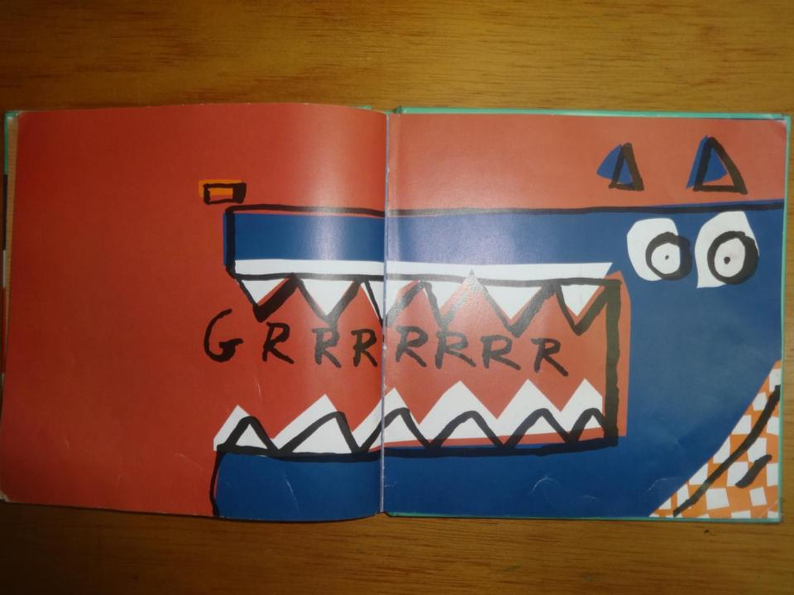

Slide 11
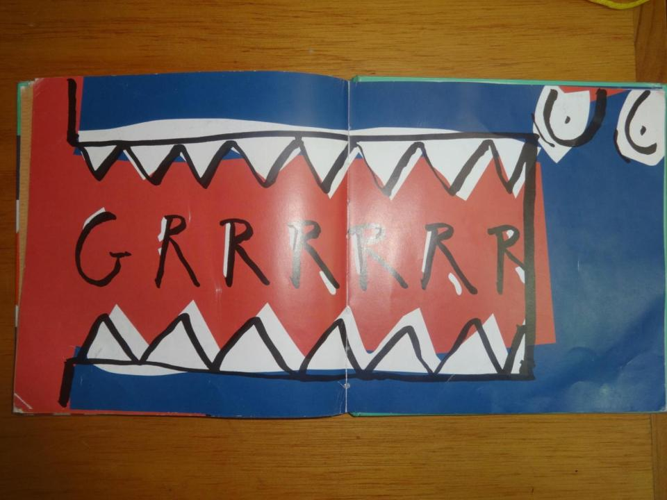

Slide 12
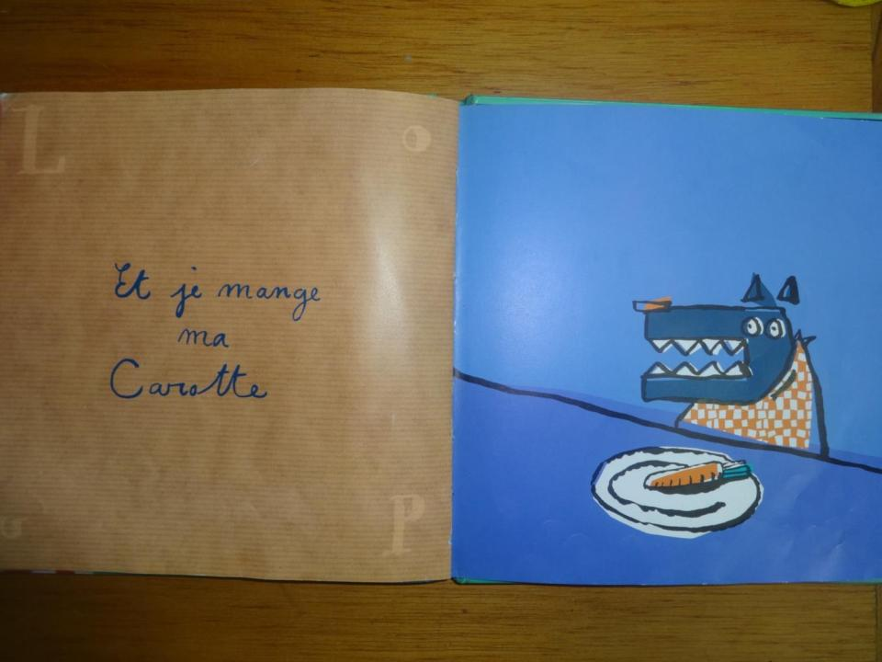
Y yo como mi zanahoria

